Slide 1



Uma Caracterização das Políticas de Privacidade Utilizadas em Aplicativos no Brasil
Ética em Informática
Victor Eduardo Requia
Professor Marcelo Hounsell
08/12/2022

Slide 2

Termos de uso X Políticas de privacidade
Regras que devem ser respeitadas ao se fazer uso do site
Geralmente incluem a obrigação do usuário para verificar as informações disponibilizadas no site
Descreve a modalidade de prestação de serviço
Como o serviço está sendo realizado
Breves informações sobre o tratamento de dados
Como se dará as responsabilidades
Descreve o tratamento de dados pessoais
Esclarece como os dados serão usados e para qual finalidade
Para quem será compartilhado os dados
É individual para cada site
Inclui a legislação da empresa e da localidade da mesma

Slide 3
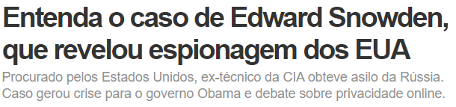
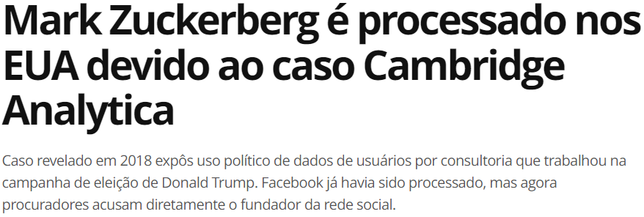

Slide 4
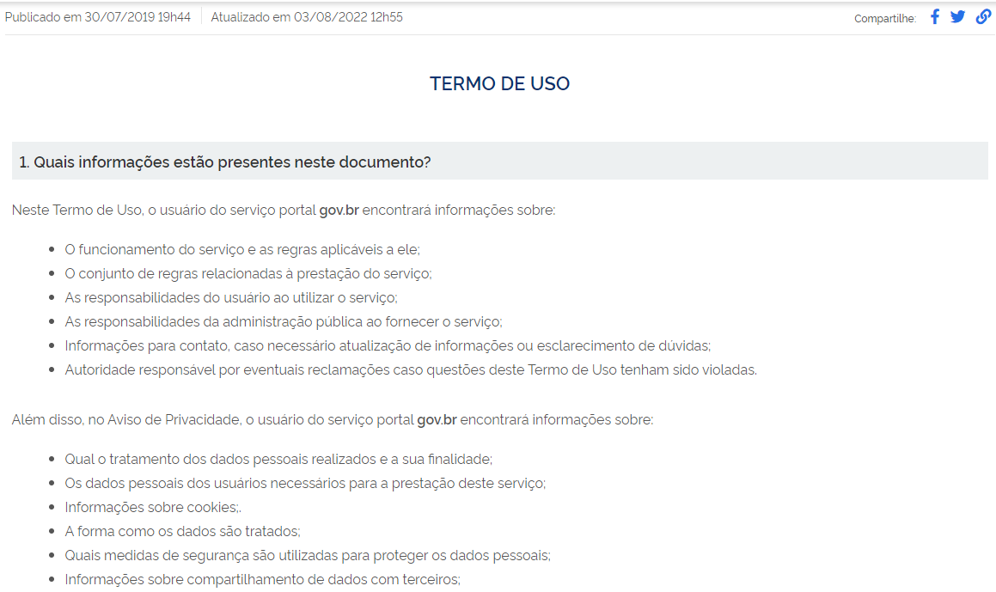
Exemplo GOV BR
Exemplo retirado de https://www.gov.br/pt-br/termos-de-uso

Slide 5

Política de privacidade: Deveres dos sites
Com as políticas de privacidade, os usuários devem e têm o direito de saber
Quais dados são coletados
Como são armazenados os dados
Por quanto tempo são armazenados
Se os dados são compartilhados com terceiros
Capacidade de alterar a opção de concordância a qualquer momento

Slide 6
Problema
Contudo, o acesso às políticas de privacidade ainda é negligenciado quando se considera a existência de instituições que não tornaram públicas suas práticas de uso de dados
Em 2017 foi feita uma pesquisa com 50.000 políticas de privacidade da Web, mostrando que, em média, políticas de privacidade exigem um alto nível entendimento, sendo necessário entre 8 e 15 anos de estudo para compreendê-las
Em 2017, uma análise de aplicações da Google Play Store e GitHub detectou que, após atualizações de código, variações na quantidade de permissões das aplicações ocorriam sem que essas alterações se refletissem nas políticas de privacidade
Um estudo, realizado em 2018, analisou 13 aplicativos do governo federal e revelou que pelo menos 6 deles não possuíam política de privacidade acessível publicamente

Slide 7
Problema
Outra complicação ocorre com o acesso a política de privacidade sendo de difícil entendimento
Podem ocorrer devido a tamanho excessivo de textos
Uso de linguagem rebuscada
Ambiguidade intencional
Política feita com a língua inglesa

Slide 8
Design legal
Área que se dedica ao estudo de como os documentos jurídicos deveriam ser
Consiste em ajudar a deixar mais claro o direito das pessoas
Exemplos de boas prática:
Textos mais resumidos
Uso de termos de fácil entendimento
Criação de perguntas e respostas
Exposição de cláusulas contratuais através do uso de imagem
Exemplo de práticas ruins
Links de políticas de privacidade que não levam para as políticas de privacidade
Captchas
Cookies

Slide 9
O que ocasiona
Os problemas encontrados nas políticas de privacidade
Desestimulam a leitura
Dificultam a compreensão das práticas de dados
Usuário não leem a política de privacidade

Slide 10
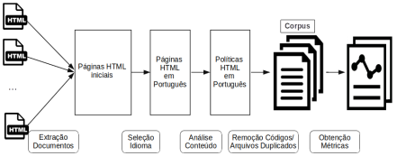
Trabalho
O objetivo do trabalho foi caracterizar o acesso à informação em documentos de privacidade
Web crawlers salvaram os arquivos apontados pelos links das políticas de privacidade
A coleta resultou em um conjunto de 1.163 páginas HTML

Slide 11
Proposta para resolução do problema
criação e da caracterização de um corpus de políticas de privacidade escritas em língua portuguesa e disponibilizadas por aplicativos no Brasil
É importante porque
Torna os padrões de acesso às políticas mais claros
Apresenta práticas de privacidade e identificando os obstáculos que o usuário enfrentam para obter essas informações
Otimizar métricas diretamente relacionadas à compreensão dos documentos
Implementação de serviços que extraiam automaticamente informações das políticas e as apresentam em formatos mais amigáveis para o usuário, tais como resumos e textos com perguntas e respostas

Slide 12
Sobre o corpus
Para compor o corpus foram coletadas 1.163 políticas de privacidade dos aplicativos mais baixados da Google Play Store no Brasil
Após o tratamento dos documentos coletados, a caracterização do corpus foi feita de forma manual para a classificação de textos
Para a obtenção de estatísticas de conteúdo e métricas de inteligibilidade foi utilizado bibliotecas específicas de linguagem natural

Slide 13
Resultados
Dos 1.163 aplicativos, apenas 926 possuíam links válidos
Somente 143 (12.6%) estavam escritos em português
Dentre os 143
29 foram desconsiderado por se tratar de termos de uso entre outros problemas
26 exigiam concordância com o uso de cookies para obter acesso às informações de privacidade
32 apresentavam informações no formato de perguntas e respostas

Slide 14
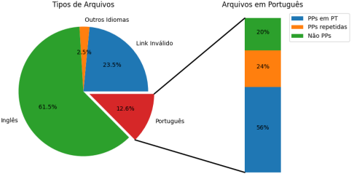
Resultados
Após a remoção de todas as políticas fora do padrão a ser seguido, restaram 82 políticas a serem analisadas

Slide 15
Resultados: Tamanho dos documentos
Menor texto possuía 190 palavras (Bíblia Narrada Cid Moreira)
Maior texto possuía 41.263 palavras (Política padrão Microsoft)
A média foi de 3.687 palavras
A velocidade de leitura silenciosa de uma pessoa que estudou até o nono ano no Brasil é de 196 palavras por minuto
Um usuário levaria 18 minutos para ler uma política de privacidade de tamanho médio
E 210 minutos para ler a política de privacidade padrão da Microsoft

Slide 16
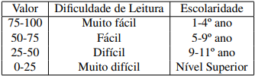
Resultados: Inteligibilidade
nenhuma política foi classificada como sendo de fácil leitura
A média do nível de inteligibilidade encontrada foi de 19,11
Todas as polÍticas exigiam um alto grau de compreensão
Indicadas para leitores com ao menos 9 anos de estudo ou nível superior

Slide 17
Perguntas
Políticas de privacidade precisam de versão acessível para deficinetes visuais ?

Slide 18
Exemplo UDESC

Slide 19
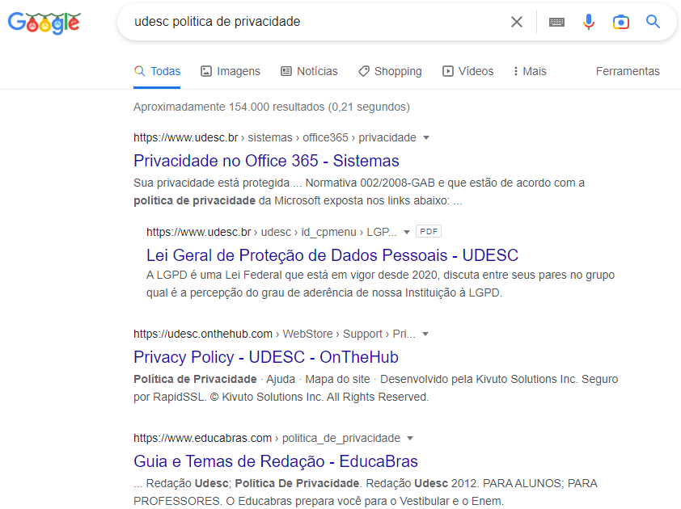
Exemplo UDESC

Slide 20


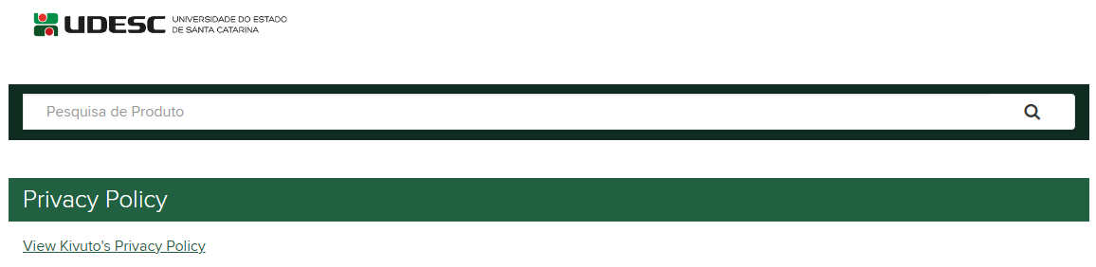
Exemplo UDESC

Slide 21
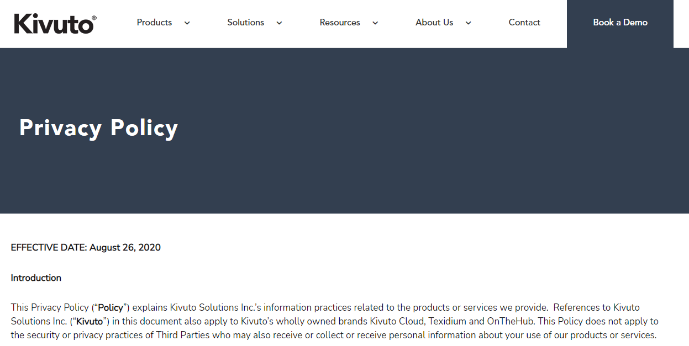
Exemplo UDESC

Slide 22
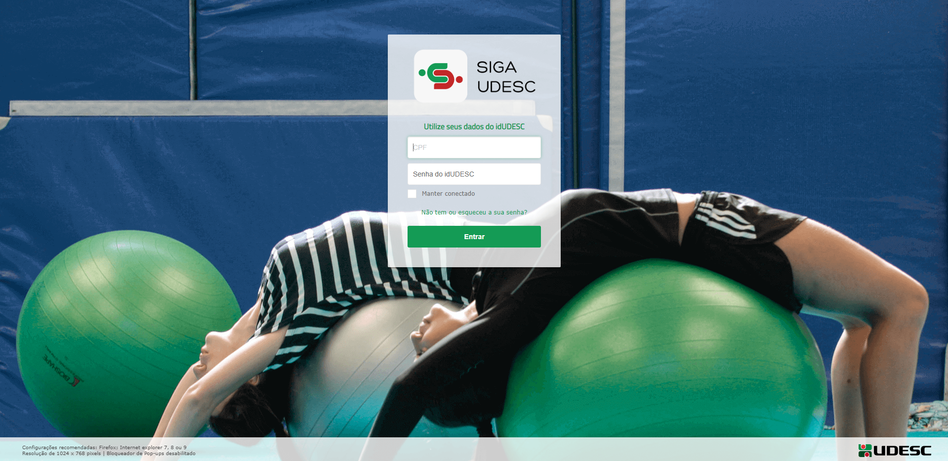
Exemplo SIGA

Slide 23
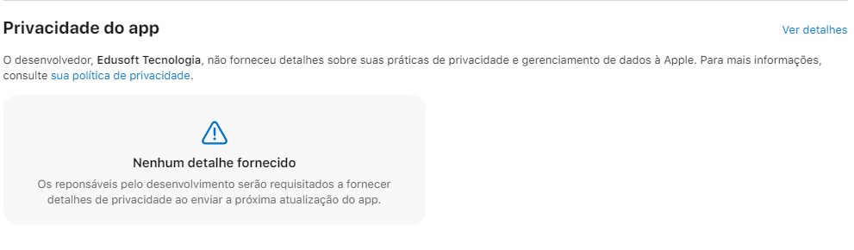
Exemplo SIGA

Slide 24
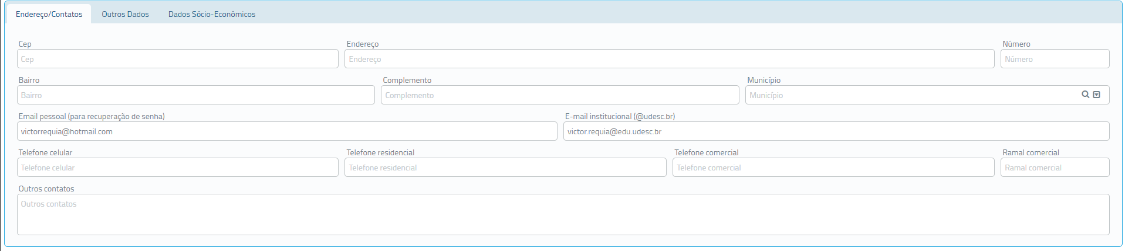
Exemplo SIGA

Slide 25
Referências
http://repositorio.fdv.br:8080/bitstream/fdv/781/1/TCC%20-%20Thais%20Abreu.pdf
https://moip.com.br/blog/termos-de-uso-e-politica-de-privacidade-no-ecommerce/

